Slide 1



QA בודק תוכנה
אלכס גורבצ'וב

Slide 2

לו"ז שלנו
תחילת קורס:
13.06.2022
ימי לימוד:
יום ב', ה'
18:00-20:00
היקף שעות:
150 ש"א, כולל שיעורים מעשיים
מספר מפגשים:
56 מפגשים

Slide 3
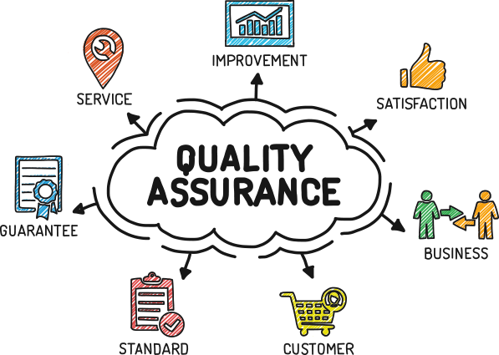
מבוא
תחום בדיקות התוכנה הוא נקודת פתיחה מצוינת לקריירה בהייטק. הוא נחשב לאחד התחומים החשובים והמבוקשים בשוק כיום.
מוצרי תקשורת, מכשור רפואי, אינטרנט, בנקים, מכוניות ועוד - כל אלו תחומים הדורשים בודקי תוכנה ולכן הדרישה למקצוע רק הולכת וגדלה.
בדיקת תוכנה היא חלק חשוב מתהליך פיתוח התוכנה, במסגרתה בודק התוכנה מתכנן ומריץ בדיקות על התוכנה במטרה למצוא תקלות וחריגות ולוודא את עמידתה בדרישות הלקוח. הבודק עובד בשיתוף עם מפתח התוכנה, במטרה לשפר את איכותה ולצמצם באגים במערכת.
בודק תוכנה חייב להיות בעל ראייה מערכתית, ידע במתודולוגיות, שיטות עבודה וכלים רבים בתחום.
בסופו של התהליך הוא הסמכות המקצועית המאשרת את איכות התוכנה לפני שחרורה לשוק.
קורס בודק תוכנה פותח צוהר לתחום מאתגר ומרתק, אשר התקדם והשתכלל בשנים האחרונות עם השינויים הטכנולוגיים האחרונים, הסטנדרטים וכלי הבדיקות החדשים בתחום.
הוא מקום מצוין להתחיל ממנו, ללמוד ולהתפתח.

Slide 4
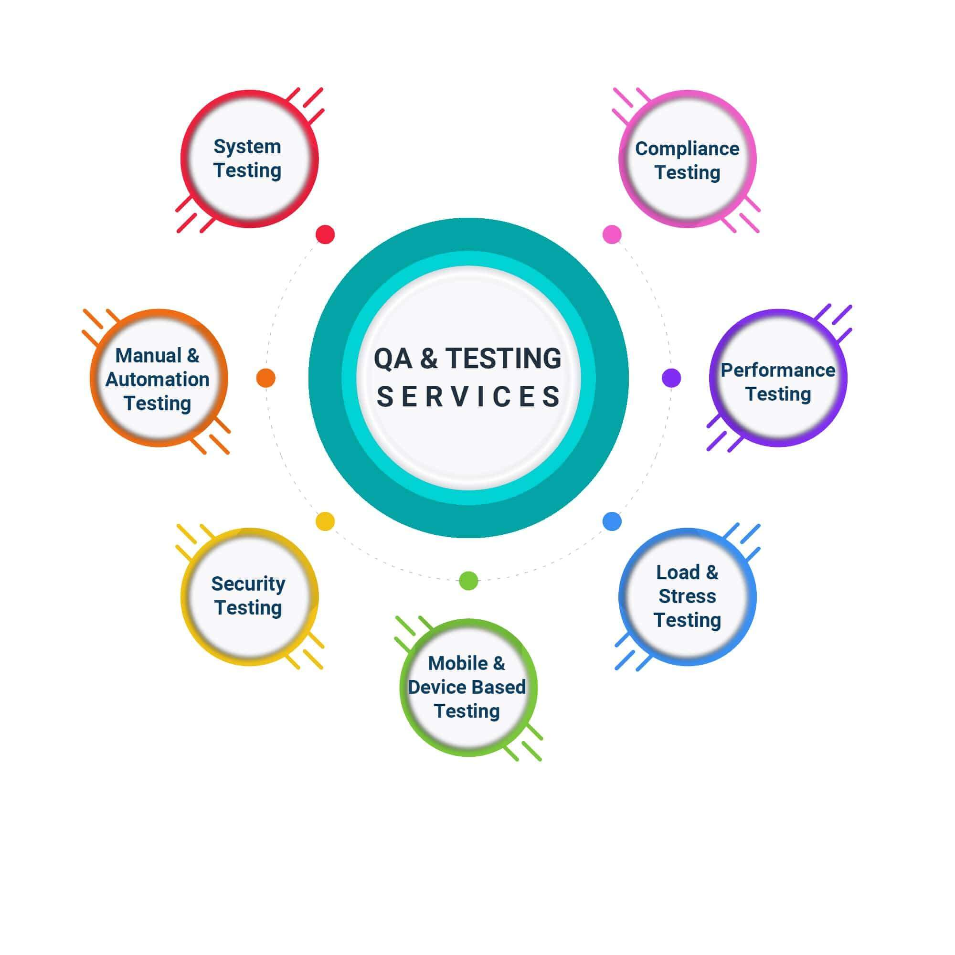
מה צריך לדעת על QA?
עבודה ב-QA נחשבת אמנם לתחום שדורש פחות ידע ברמת התוכנה ביחס לעבודה של מהנדס או של מפתח תוכנה, אך זה ממש לא אומר שתחום ה-QA לא דורש כישורים ומיומנויות טכניות.
בפועל, בשביל עבודה בבדיקות תוכנה חשוב להבין היבטים אחרים בכל הנוגע לתוכנה עצמה. נכון, QA ידני עדיין נפוץ אך בפועל, תחום ההייטק הולך יותר ויותר לכיווןQA אוטומציה על חשבון בדיקות תוכנה ידניות. לכן החשיבות של יכולת תכנות, גם מבחינת עבודה ב-QA רק צפויה לגבור עם הזמן.

Slide 5
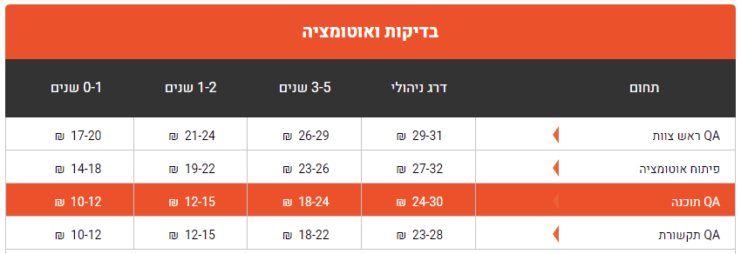
מה עם שכר?
עבודה בבדיקות תוכנה נחשבת לשער כניסה לעולם ההייטק עבור רבים. זאת משום שבמקרים רבים הידע המצופה ממי שמחפשים עבודה ב-QA בין אם הם עוסקים בבדיקות ידניות או בביצוע אוטומציה, הוא לרוב משמעותי פחות מאנשים המתעסקים באלגוריתמים, בפיתוח תוכנה או בממשק שבין התוכנה לשרת ולמערכות התומכות באופרציה של המוצר. על כן, במקרים מסוימים חברות מפרסמות שהן מחפשות עובדיQA ללא ניסיון, ומאפשרות הכשרה תוך כדי עבודה.

Slide 6
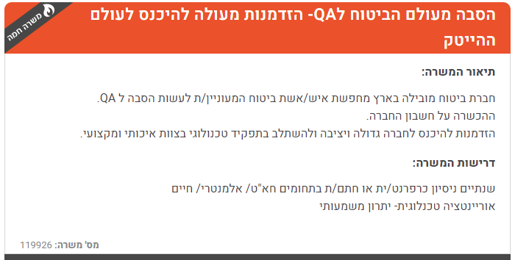
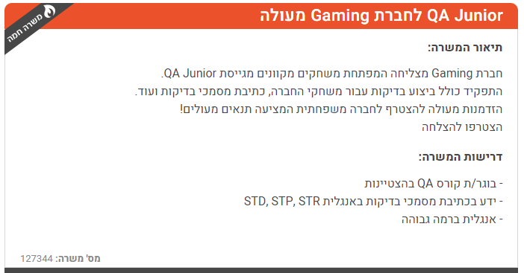
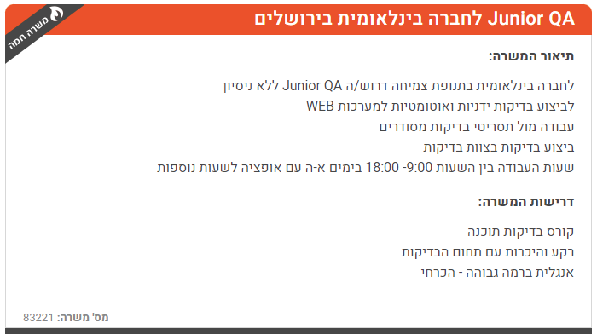
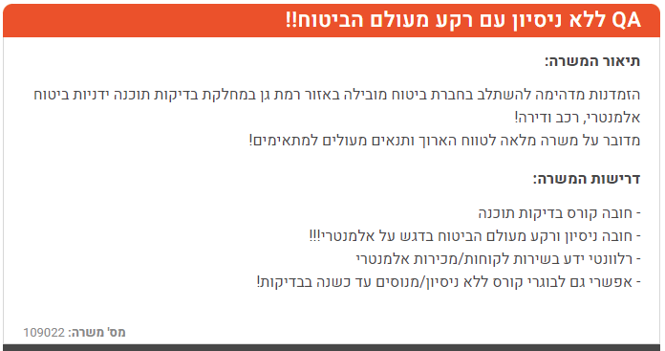
האם אני יכול למצוא עבודה?

Slide 7

מה נלמד בקורס?
קורס בדיקות תוכנה יעסוק בנושאים החשובים הנדרשים כיום מאיש QA:
הכרות עם סביבת העבודה
היכרות עם בסיסי נתונים
שפות תכנות
תחום ניתוח מערכות
מתודולוגיות פיתוח תוכנה ובדיקה
תכנון בדיקות בכלי בדיקה אוטומטיים
עולמות ה -web והמובייל
הקורס מובנה ומותאם לרוח התקופה הטכנולוגית ומספק קשת רחבה של אפשרויות תעסוקה בענף ההייטק.
קורס כולל הכנה למבחן הסמכה של ISTQB.

Slide 8
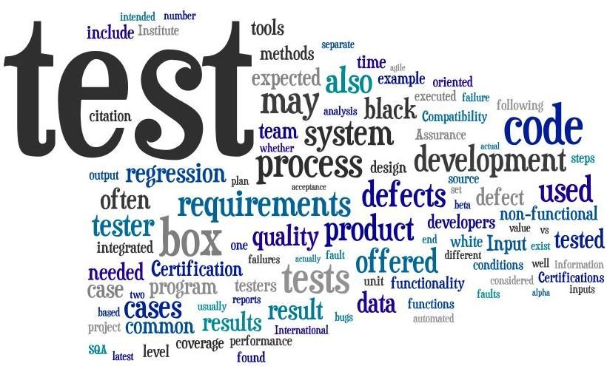
מה נלמד בקורס?
הקורס מספק לבוגריו היכרות עם שלוש עולמות מרכזיים:
מתודולוגיות פיתוח והבטחת איכות תוכנה ובכלל זה כתיבת מסמכי הבדיקותSTP ,STD ו-STR.
כלי ניהול הבדיקות המלווים את בודק התוכנה במתכונת ייחודית המשלבת את הכלים המובילים את השוק היום.
כלי אוטומציה חדשניים בגישת ה-Codeless.
לקראת סיום הקורס כל סטודנט יבצע פרויקט מעשי המסכם את הידע הנרכש במהלך הקורס.

Slide 9

שאלות?

